Slide 1
Pamäťové zariadenia
Typy pamäťových zariadení
Vypracovala: Kristína Fedáková
I.A , Gymnázium Štefana Moysesa

Slide 2
Čo je to pamäť?
Pamäť definujeme ako zariadenie, schopné udržať v sebe vložené údaje (dáta) po určitú dobu,
pamäť počítačová - požaduje sa od nej aby každá pamäťová bunka bola schopná zapamätať si dva stavy:
a) logickú 1 b) logickú 0
Každá pamäť je charakterizovaná dvoma veličinami:
  veľkosťou pamäte - kapacita pamäte,
  dobou prístupu do pamäte - čas, za ktorý sa vyhľadajú dáta v pamäti.

Slide 3
Rozdelenie pamätí podľa možnosti zápisu a čítania
ROM (Read Only Memory) - je to pamäť, z ktorej sa informácie dajú len čítať, informácie do tejto pamäte vložil už výrobca pri výrobe a zostávajú v nej počas celej životnosti,
RAM (Random Acces Memory) - je to pamäť, do ktorej sa môžu informácie užívateľom nielen čítať, ale aj zapisovať, prepisovať a to nespočetne veľakrát.

Slide 4
Rozdelenie pamätí podľa spôsobu používania:
vnútorné (procesor má do nich priamy prístup),
vonkajšie (pamäťové médiá pripojené k počítaču).

Slide 5
Vnútorná pamäť počítača
je to pamäť, do ktorej má procesor priamy prístup,
a preto je neporovnateľne rýchlejšia ako vonkajšie pamäte,
napr.:
  RAM (operačná pamäť) - slúži na uloženie a vykonávanie inštrukcií programov, energeticky závislá,
  CMOS - malá pamäť, kde sú uchované základné informácie o konfigurácii počítača, dátum a čas, má malú spotrebu elektrickej energie, obsah je zachovaný aj po vypnutí počítača a je zálohovaný pomocou špeciálnej, malej batérie,
  CACHE (vyrovnávacia pamäť), môže byť priamo v procesore, alebo na základnej doske, používa ju procesor na uloženie údajov, ktoré musia byť neskôr rýchle prístupné (rýchlejšie ako z operačnej pamäte).

Slide 6
Vonkajšia pamäť počítača
sú to rôzne druhy pamätí, ktoré sa väčšinou nachádzajú mimo počítača,
pri vonkajších pamätiach sú údaje uložené na nosičoch údajov – médiách.
Rozdelenie médií podľa materiálu:
papierové – používané v minulosti (dierne štítky),
magnetické – magnetické pásky (kazety),
magnetické disky (disketa, pevný disk),
optické – CD, DVD, Blue-Ray disky,
elektronické – pamäťové karty, flash pamäte.

Slide 7
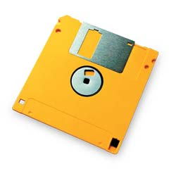
Disketa
médium s magnetickým záznamom,
kapacita je na dnešné pomery príliš malá 1,44MB,
bolo to prvé médium umožňujúce prenos dát medzi počítačmi,
dnes sa už neinštalujú.

Slide 8
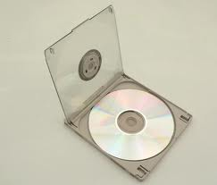
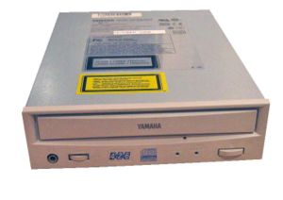
CD (COMPACT DISC)
kompaktný disk, optický dátový nosič, napaľovanie a čítanie dát laserom o vlnovej dĺžke 780 nanometrov v CD mechanike,
kapacita CD-ROM média je obyčajne 650-700 MB,
pôvodne sa vyvinul na uloženie audio záznamu (hudba), neskôr aj na dáta.

Slide 9
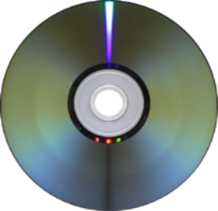
DVD
optický dátový nosiča, napaľovanie a čítanie dát laserom o vlnovej dĺžke 650 nanometrov v DVD mechanikách,
môže obsahovať filmy vo vysokej obrazovej a zvukovej kvalite alebo rozličné iné údaje,
disky DVD majú rovnaké rozmery ako kompaktné disky CD, ale dokážu uložiť až šesťkrát viac dát,
kapacita DVD je 4,7 GB (na jednej vrstve na jednej strane),
DVD na dvoch stranách po dve vrstvy na každej strane uchovajú až 17,1 GB dát.

Slide 10
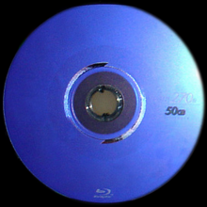
Blu-Ray
jeden z najnovších formátov vysokokapacitných optických diskov (napaľovanie a čítanie dát laserom o vlnovej dĺžke 405 nanometrov),
určený primárne pre uloženie videa vo vysokom rozlíšení a/alebo veľkého množstva dát,
Blu-ray má vyššiu kapacitu, v každej vrstve je to 25 GB,
dvojvrstvový BD umožňuje uložiť na nosič až dvojnásobok (50 GB) dát.

Slide 11
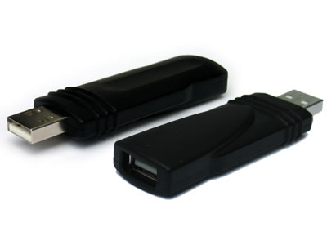
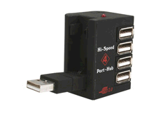
USB kľúč
sú malé, ľahké a prepisovateľné pamäťové zariadenia s rôznou kapacitou 8 – 64 GB,
je pamäťové médium, ktoré v sebe integruje flash pamäť a rozhranie USB,
dôležitým parametrom okrem kapacity disku je aj prenosová rýchlosť (rýchlosť čítania 10 MB/s – 100 MB/s, rýchlosť zápisu 6MB/s – 30MB/s).
USB rozbočovač

Slide 12
Použité zdroje
http://annafranova.yw.sk/Pamatove_zariadenia.pdf
http://sk.wikipedia.org/wiki/Jednotka_USB_flash
http://sk.wikipedia.org/wiki/Kompaktn%C3%BD_disk
http://www.keyghost.com/usb%20keylogger/KeyGhost-USB-512KB-Plugs.jpg
http://www.friendshipchristian.com/Items/cd.gif
http://jnp.zive.cz/files/navody/windows9x/JNP0305/fd.jpg

